Slide 1
La demande d’élimination d’archives
mai 2020

Slide 2



Quelques éléments de base :
Les documents que vous conservez sont des archives publiques et relèvent de différents textes législatifs et réglementaires et notamment du code du Patrimoine.
Les archives couvrent aussi bien les dossiers papier que les données électroniques.
La dématérialisation des dossiers n’exonère pas de demander l’autorisation d’éliminer ces dossiers jugés inutiles en papier.
L’autorité en charge, au nom de l’Etat, du contrôle des archives publiques dans le département, est le direction des Archives départementales (d’où l’en-tête du bordereau « Préfet des Yvelines »).

Slide 3
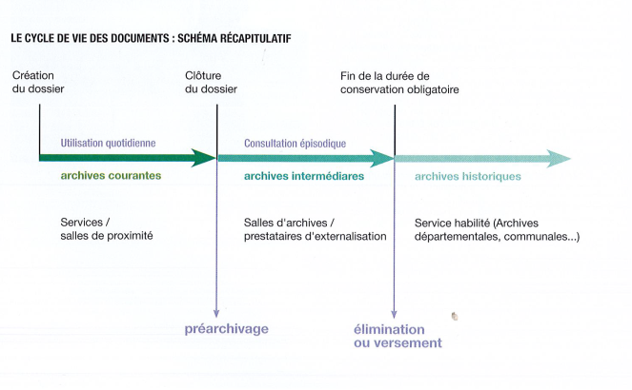
Quelques éléments de base :
Le Référentiel de conservation :
c’est l’outil qui permet de gérer le cycle de vie des documents et sur lequel on s’appuie pour effectuer les demandes d’élimination :
il dresse la liste des types de documents,
indique la durée de conservation dans les services (archives courantes)
La durée de conservation au sein de la direction départementale (archives intermédiaires)
Le sort du document (élimination ou conservation indéfinie)
Le Référent archives : c’est qui, que fait-il ?
C’est le référent au sein de chaque administration qui est l’interlocuteur des Archives départementales pour :
  L’instruction et le suivi des demandes d’élimination
  Le suivi des demandes de versements d’archives historiques
  Recevoir toutes les demandes d’information de ses collègues et diffuser la réponse des Archives départementales
  Il gère et met à jour le référentiel de conservation

Slide 4
Processus d’élimination
Étape 5
Étape 6
Étape 7
Étape 1
Étape 2
Étape 3
Étape 4
Je l’envoie scanné et dans sa version d’origine non signé au référent archives
Le référent archives l’adresse aux Archives départementales
Je le fais signer à mon responsable (chef de service, directeur,…)
A partir du modèle de bordereau, je rédige mon bordereau en me référant au référentiel de conservation,
Instruction et validation (ou non) des Archives départementales
Retour de l’accord au référent archives puis au service
Enlèvement pour destruction
Pour mémoire :
à l’étape 1 :
Si le document ne figure pas dans le référentiel de conservation, je contacte le référent archives.
Je ne sors pas les dossiers / cartons pour les mettre en sac pilon ou en vrac. Je calcule le nombre de boites et mesure la place qu’elles occupent.
à l’étape 7 : il est interdit de jeter les dossiers dans les poubelles du service. Elles doivent faire l’objet d’un enlèvement dédié qui garanti la confidentialité et la sécurité de la destruction des données (pour éviter qu’elles ne soient récupérées et lisibles par des tiers).

Slide 5
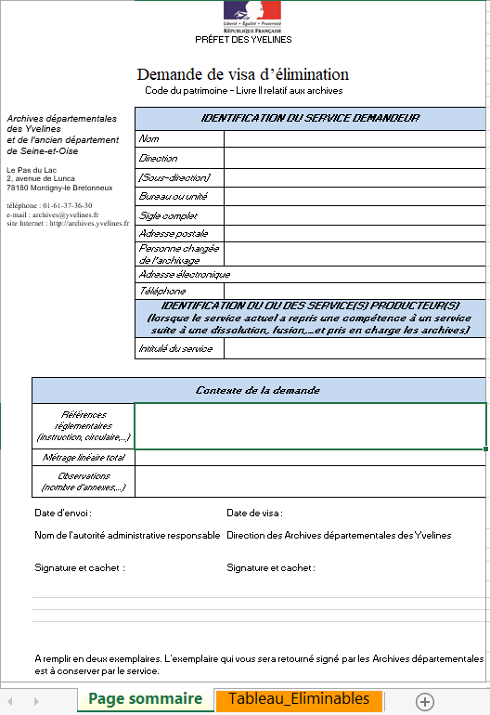
Comment rédiger mon bordereau d’élimination
Utiliser le modèle proposé
par les Archives départementales
Le bordereau est composé de deux feuilles ou onglets :
  une page sommaire
  un tableau des dossiers éliminables

Slide 6
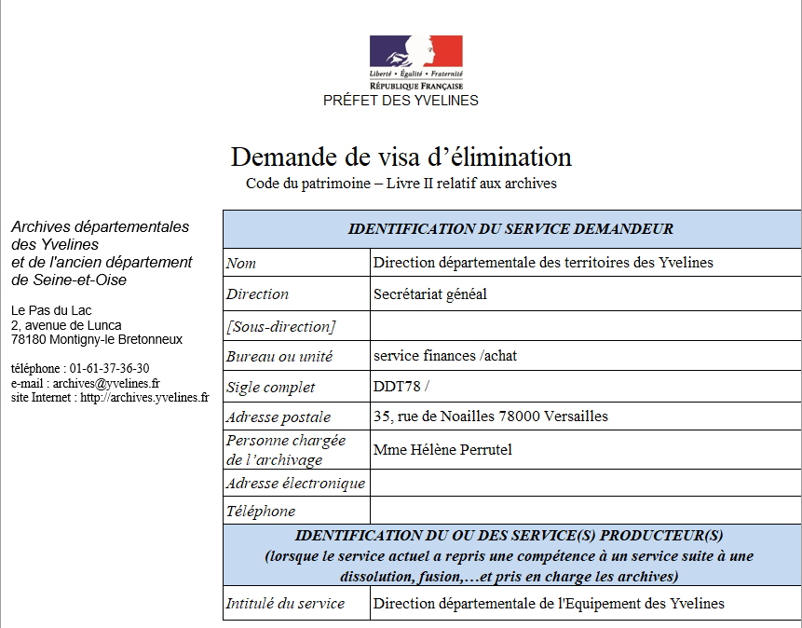

Comment rédiger mon bordereau d’élimination
Je renseigne mes éléments d’identification sur la page sommaire :
Merci de ne pas rédiger à la main
A partir de l’organigramme, indiquez votre positionnement en indiquant :
Nom de l’établissement, direction, sous-direction, service,…auquel vous appartenez.
Merci de ne pas utiliser seulement des sigles mais d’indiquer tout le développé des noms de service.
Nom de la personne qui a rédigé le bordereau
N’oubliez pas de mentionner vos coordonnées, elles sont nécessaires si on a besoin de vous contacter pour avoir un complément d’information.
Si vous avez récupéré des dossiers suite à une réorganisation interne des services, voire d’une entité extérieure suite à une fusion ou un transfert de mission, indiquez le nom du service ou de l’établissement

Slide 7
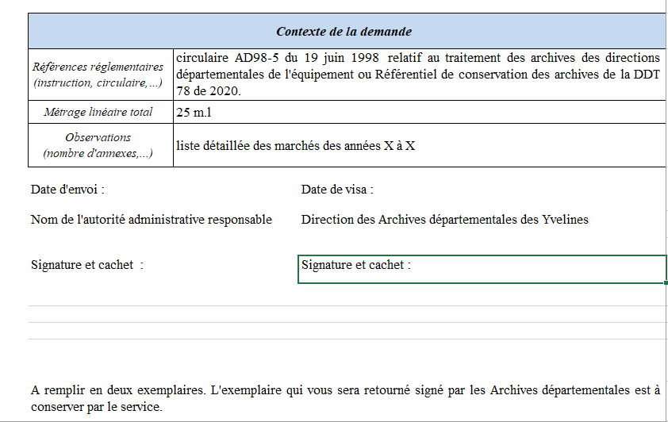
Comment rédiger mon bordereau d’élimination
J’indique ensuite :
- le texte réglementaire sur lequel je m’appuie pour demander l’élimination des documents (circulaire nationale n°XXXX relatif à XXXX, référentiel de conservation de….)
J’indique le volume exprimé en mètres linéaires (m.l), il s’agit d’additionner le nombre total de cartons.
- Observations :
Indiquer s’il y a des annexes - par exemple éléments plus détaillés qui ne tiennent pas le tableau des éliminables (listes nominatives,….)
Informations sur le tri et l’échantillonnage (conservation d’un dossier sur 10 comme indiqué dans la circulaire,….)
Le numéro d’élimination utilisée par le référent archives

Slide 8
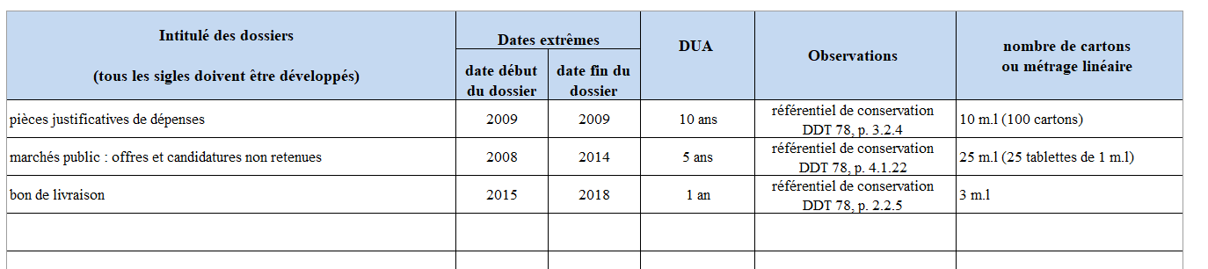
Comment rédiger mon bordereau d’élimination
J’indique maintenant sur l’onglet « tableau des éliminables » :
L’intitulé des dossiers en reprenant les termes du référentiel de conservation si possible.
L’année la plus ancienne et la plus récente contenu dans l’ensemble des dossiers ou du dossier.
N.B : l’échéance de la durée de conservation se calcule en année échue (ex : un dossier de 2009 à conserver 10 ans est éliminable à partir du 1er janvier 2020).
Je reporte la durée d’utilité administrative (DUA) mentionnée dans le référentiel de conservation et dans observations la page du référentiel pour faciliter l’instruction et éviter toute ambiguïté.
Le volume en mètre linéaire pour chaque ensemble de dossiers (la somme des éliminations sera reportée sur la page sommaire).
Si le document ne figure pas dans le référentiel de conservation, je contacte le référent archives.

Slide 9
Et après…
Après la réception de l’autorisation d’éliminer, c’est à mon service de procéder à la destruction en recourant à une société prestataire spécialisée :
soit par broyage puis recyclage
soit par incinération

